Slide 1
中国剩余定理
171860578 张梓悦

Slide 2
今有物不知其数，三三数之剩二，五五数之剩三，七七数之剩二。问物几何
x≡2 mod 3
x≡3 mod 5
x≡2 mod 7

Slide 3
x≡2 mod 3
x≡3 mod 5
x=2+15k
5+15k
8+15k
11+15k
14+15k
x=3+15k
8+15k
13+15k

Slide 4
x≡8 mod 15
x≡2 mod 7
x=8+105k,
23+105k
31+105k
…
96+105k
x=2+105k
9+105k
…
23+105k
…

Slide 5
中国剩余定理
n=n₁n₂n₃…n_{k}，其中n_{i}两两互质
存在映射关系a↔ (a₁, a₂, a₃, …, a_{k})
a∈Zn，a_{i}∈Zn_{i}，且对i=1, 2, …, k
a_{i}=a mod n_{i}

Slide 6
外直积的定义

Slide 7
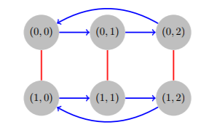
例子
n=6，n1=2，n2=3
0对应(0, 0)
1对应(1, 1)
2对应(0, 2)
3对应(1, 0)
4对应(0, 1)
5对应(1, 2)
Notes:
中国剩余定理将直积所对应的同构变得数字化
将直积标上特定的序号。
可解决现实意义的问题。

Slide 8
满射：a← (a₁, a₂, a₃, …, a_{k})
定义m_{i}=n₁n₂…n_{i-1}n_{i+1}…n_{k}
由于n_{1,}n_{2,}…,n_{i-1,}n_{i+1,}…,n_{k}均与n_{i}互质
则m_{i}与n_{i}互质，在Zn_{i}中可以找到m_{i}的逆m_{i}⁻¹
定义c_{i}=m_{i}(m_{i}⁻¹ mod n_{i})
计算a的方式为：
a≡(a₁c₁+a₂c₂+…+a_{k}c_{k}) mod n

Slide 9
满射：a← (a₁, a₂, a₃, …, a_{k})
若(a₁, a₂, a₃, …, a_{k})与(b₁, b₂, b₃, …, b_{k})至少有一个元素不同。
不妨设(a₁, a₂, a₃, …, a_{k})映射到a, (b₁, b₂, b₃, …, b_{k})映射到b，且a=b，ai≠bi。
则a≡ (a₁c₁+a₂c₂+…+a_{k}c_{k}) (mod n_{i})
≡a_{i}c_{i} (mod n_{i})
≡a_{i}m_{i}(mi⁻¹ mod n_{i}) (mod n_{i})
≡a_{i} (mod n_{i})

Slide 11
满射：a← (a₁, a₂, a₃, …, a_{k})
b ≡ bi (mod ni)
由ai≠bi知a≠b，与a=b的假设相矛盾
故a=b
Notes:
a和b处在不同的陪集中

Slide 12
单射：a→ (a₁, a₂, a₃, …, a_{k})

Slide 13
x≡2 mod 5 x≡3 mod 13

Slide 14
计算流程
(a₁, a₂, a₃, …, a_{k}) →a
(1, 0, 0, …) →c₁
(0, 1, 0, …) →c₂
…
(0, 0, …, 1) →c_{k}
其中c_{i}=m_{i}(m_{i}⁻¹ mod n_{i})

Slide 15
计算流程
(a₁, a₂, a₃, …, a_{k}) =
a₁ *(1, 0, 0, …)
+ a₂ *(0, 1, 0, …)
+…+ a_{k} *(0, 0, …, 1)
则a=(a₁c₁+a₂c₂+…+a_{k}c_{k}) mod n

Slide 16
中国剩余定理的应用——解同余方程组
x ≡ 3 (mod 8)
x ≡ 11 (mod 20)
x ≡ 1 (mod 15)
可先将x ≡ 11 (mod 20)变为更小规模的问题
即x ≡ 3 (mod 4)， x ≡ 1 (mod 5)。
显然包含在x ≡ 3 (mod 8)和x ≡ 1 (mod 15)的情况下

Slide 17
中国剩余定理的应用——解同余方程组
只需解：
x ≡ 3 (mod 8)
x ≡ 1 (mod 15)
n1=8, m1=15, n2=15, m2=8
c1=15*7=105, c2=8*2=16
a=3*105+1*16(mod 120)=91

Slide 18
中国剩余定理的应用——RSA正确性的保障

Slide 19
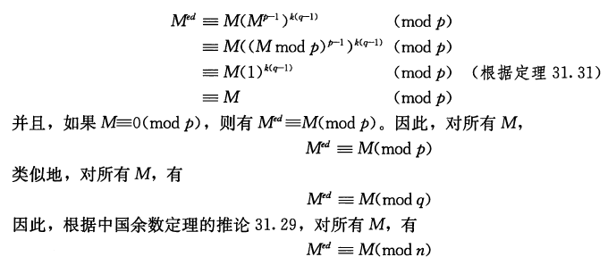
中国剩余定理的应用——RSA正确性的保障

